Slide 1






六、中央处理器
原版权：
谭志虎、秦磊华等
6.2 硬布线控制器设计
改版及授课：刘双虎

Slide 2

本章主要内容
CPU的组成和功能
数据通路
指令周期与时序（★★★）
硬布线控制器设计
三级时序硬布线控制器设计
现代时序硬布线控制器设计
微程序控制器设计
MIPS单周期CPU设计（不要求，可自学）
CPU设计实验（不要求）

Slide 3
控制器基本原理
控 制 器 ：产生控制信号序列的逻辑电路
输入信号：指令译码，时钟，反馈信号
输出信号：功能部件控制信号序列
设计目标：最少元件，最快速度
理论基础：布尔代数
组成器件：门电路，触发器
微操作控制信号序列
C₁
C_{n}
B₁
操作控制器
反馈信号
B_{j}
指令寄存器
指令
译码
I₁
I_{m}
IR
ID
CLK
机器指令字 → 控制器信号序列
Notes:
1、控制器控制指令的自动执行，指令自动执行 依赖于 各功能部件之间的 数据通路的建立；数据通路的建立 依赖于 控制信号序列。
2、控制器可以看做是，产生控制信号序列的逻辑电路。
3、既然是逻辑电路，根据输入信号的逻辑表达式，就可以设计出此逻辑电路。
4、硬布线控制器的设计方法，与数字电路中的“同步时序电路”的设计方法一致。本节，我们将通过具体的例子学硬布线控制器的设计方法。

Slide 4
指令周期方框图 (数据流)
PC→AR，PC→X
取指周期
X+4→Z
中断周期
保存断点
修改PC
关中断
Z→PC, M[AR]→DR
DR→IR
lw
sw
beq
add
addi
Y
R[rs]→X
R[rs]→X
R[rs]→X
N
中断异常
计算
周期
X+Imm→Z
X+Imm→Z
X-R[rt]→PSW
Z→AR
Z→AR
PC→X
R[rs]→X
R[rs]→X
R[rt]→DR
X+imm→Z
执行
周期
M[AR]→DR
IR(A)+X]→Z
X+R[rt]→Z
DR→R[rt]
DR→M[AR]
If (PSW.equal) Z → PC
Z→R[rd]
Z→R[rt]
Notes:
1、之前的内容我们已经介绍过 单总线架构CPU的具体数据通路以及指令周期（如图）。指出了指令执行的每一步（微操作）所完成的功能，以及一共需要多少周期。

Slide 5
本章主要内容
CPU的组成和功能
数据通路
指令周期与时序（★★★）
硬布线控制器设计
三级时序硬布线控制器设计
现代时序硬布线控制器设计
微程序控制器设计

Slide 6
单总线结构CPU指令周期（控制流）——三级时序硬布线控制器设计
传统三级时序：慢、简单
定长指令周期 机器周期数，节拍数固定
3*4T
变长指令周期 机器周期数，节拍数可变
节拍 | 控制信号(4 cycles)
T1 | PC_{out}, AR_{in}, X_{in}
T2 | +4
T3 | Z_{out}, PC_{in}, DRE_{in,} Read
T4 | DR_{out}, IR_{in}
数据流
PC→AR，PC→X
取指令周期
X+4→Z
取指令周期
(Z)→PC, M[AR]→DR
DR→IR
节拍 | lw (5 cycles) | sw (5 cycles) | beq (5 cycles) | add (3 cycles) | addi (3 cycles)
T5 | R_{out}, X_{in} | R_{out}, X_{in} | R_{out}, X_{in}
T6 | IR(I)_{out},ADD | IR(I)_{out}, ADD | R_{out}, Rs/Rt, SUB, PSW_{in}
T9 | Z_{out}, AR_{in} | Z_{out}, AR_{in} | PC_{out}, X_{in} | R_{out}, X_{in} | R_{out} , X_{in}
T10 | DRE_{in,} Read | R_{out}, Rs/Rt, DR_{in} | IR(A)_{out}, ADD | Rs/Rt, R_{out}, ADD | IR(I)out , ADD
T11 | DR_{out}, R_{in} | DRE_{out}, Write | Z_{out}，C_{in}=PSW.equal | Z_{out}, R_{in}, RegDst | Z_{out} , R_{in}
计算周期
执行周期
Notes:
1、这个表给出了五条不同指令在取指令周期、计算周期、执行周期的不同节拍中给出的控制信号。
2、在设计硬布线控制器的时候有两种思路：
1）“定长指令周期”的“三级时序”的设计方法，取所有指令中最慢的那条指令进行同步，结果是每个周期是4T（取指周期最慢4个T），总计3*4T（每个状态周期里的节拍数需要相等）。
2）“变长指令周期”的“三级时序”的设计方法，每一条指令的不同状态周期需要多少个时钟周期就安排多少个时钟周期（如当前取指周期4T，计算周期2T，执行周期3T），更灵活，性能更好；设计更复杂，成本更高。

Slide 7

定长指令周期的三级时序产生器
固定3个机器周期，12个节拍
指令周期
机器周期
机器周期
机器周期
机器周期
节拍脉冲
取指
周期电位
M_{IF}
计算
M_{cal}
执行
M_{EX}
T₁
节拍电位
T₂
T₃
T₄
构建时序产生器？ 输入：节拍脉冲 输出：M_{IF}，Mcal，M_{EX}，T1~T4
Notes:
1、要构建定长指令周期的硬部件控制器，首先要设计“时序产生器”。设计时序产生器，首先要设计确定三级时序系统（根据特定CPU的指令周期-上一页PPT）。
2、时序系统由时钟脉冲生成状态（机器）周期电位，如M_{IF} ，Mcal，M_{EX} ，以及节拍电位T1～T4。
1）机器周期：标识当前指令处于哪一个周期，取指周期M_{IF}持续4个T后，变为低电平，进入Mcal是高电平的计算周期，依次类推。依次在取指、计算、执行三个周期（当前例子只有5条指令，只需要这3个周期）之间不断循环，从而完成程序自动执行。
2）节拍电位：一个机器周期包含4个节拍，T1～T4，每一个节拍完成一个微操作（数据通路那一节内容）。如在节拍脉冲控制下，数据打入寄存器。
3、这就是我们针对单总线架构CPU设计的三级时序系统，时钟脉冲、状态周期电位、节拍电位。根据此系统利用数字电路知识构造时序产生器。

Slide 8
时序发生器设计
T1=1
M_{if}=1
T2=1
M_{if}=1
T4=1
M_{ex}=1
FSM
状态机
组合逻辑
时序发生器
组合逻辑
M_{IF}
取指周期
执行周期
M_{cal}
S0
次态
M_{EX}
S1
S11
T1
T3=1
M_{if}=1
T3=1
M_{ex}=1
T2
S2
S10
T3
T4
首先实现状态机
构建时序发生器
T4=1
M_{if}=1
S3
S9
T2=1
M_{ex}=1
现态
现态
时钟
CLK
状态寄存器
S4
S8
次态
T1=1
M_{cal}=1
T1=1
M_{ex}=1
时序发生器
S5
S7
S6
计算周期
T2=1
M_{cal}=1
T4=1
M_{cal}=1
T3=1
M_{cal}=1
Notes:
1、为了简化设计，三级时序发生器也采用状态机实现，会相对简单。
2、状态寄存器：把3个状态周期，总共12个节拍的三级时序系统，简化成用12个状态来表示，如图，用S0表示取指令周期的第一个节拍T1，依次类推共12个状态。可以用状态寄存器表示这12种状态。
3、FSM状态机：状态是依次变化（只与时钟周期有关），而且每一个次态与现态都是+1的关系，因此，每来一个时钟周期，次态应该变化为现态+1。因此可以得到现态与次态的真值表，得到次态与输入信号和现态之间的逻辑表达式，从而实现状态机的组合逻辑设计。就是一个计数器，计数到11归零。
4、时序发生器组合逻辑：输出的M和T只与当前状态有关，因此很容易的就可以得到各个M和T的真值表和逻辑表达式，从而完成组合逻辑设计。
以上就是时序产生器设计的思路和方法。

Slide 9
变长指令周期三级时序时序发生器
固定3个机器周期，12个节拍
指令周期
机器周期
机器周期
机器周期
机器周期
机器周期
节拍脉冲
取指
周期电位
M_{IF}
M_{IF}
计算
M_{cal}
执行
M_{EX}
M_{EX}
T₁
节拍电位
T₂
T₃
T₄
机器周期数可变、节拍数可变，更加灵活
Notes:
1、每周状态周期中需要几个节拍T，就安排几个节拍，可见取指周期Mif有4个T，Mcal只有2个T，执行阶段Mex有3个T。

Slide 10
变长指令周期三级时序状态机
T1=1
M_{if}=1
T1=1
M_{if}=1
T2=1
M_{if}=1
T3=1
M_{ex}=1
T2=1
M_{if}=1
T4=1
M_{ex}=1
取指周期
执行周期
取指周期
执行周期
S0
S0
S1
S8
S1
S11
T3=1
M_{if}=1
T2=1
M_{ex}=1
T3=1
M_{if}=1
T3=1
M_{ex}=1
S2
S7
S2
S10
T4=1
M_{if}=1
add/addi
T1=1
M_{ex}=1
T4=1
M_{if}=1
定长指令周期
T2=1
M_{ex}=1
变长指令周期
S3
S9
S3
S6
S4
S8
lw/sw/beq
T1=1
M_{cal}=1
T1=1
M_{ex}=1
S4
S5
S5
S7
S6
T1=1
M_{cal}=1
T2=1
M_{cal}=1
计算周期
T2=1
M_{cal}=1
T4=1
M_{cal}=1
T3=1
M_{cal}=1
计算周期
Notes:
1、根据指令周期表可见，变长指令周期中，add和addi指令不需要计算周期；所以在状态图中这两条指令的现态S3的次态是S6，而不是S4。
2、同理lw/sw/beq这3条指令的S3的次态是S4。
2、变长指令周期的状态图与定长指令周期的状态图区别就在此处。
结论：变长指令周期的状态切换与指令译码有关；（定长指令周期的时序产生器与指令译码无关，只与时钟节拍有关。），从而变长指令周期的时序产生器也与指令译码有关。

Slide 11

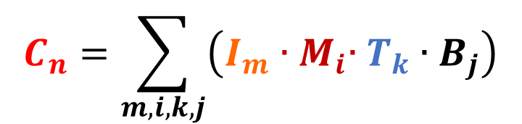
三级时序硬布线控制器基本架构
微操作控制信号序列
C₁
C_{n}
B₁
硬布线控制器
组合逻辑线路
反馈信号
B_{j}
$$C_{n}=\sum_{m,i,k,j}{\left({I_{m}{∙M}_{i}∙T}_{k}∙B_{j}\right)}$$
指令寄存器
指令
译码
I₁
I_{m}
IR
ID
M₁
M_{i}
T₁
T_{k}
时钟
CLK
时序产生器
启动/停止/复位
Notes:
1、设计完成了时序产生器，下面就该设计硬布线控制器核心组合逻辑单元了。
2、由于时序产生器已经承担了时序控制的功能（生成M和T），所以硬布线控制器已经变成了一个纯组合逻辑。
3、每个控制信号都是指令译码，反馈信号,状态周期，节拍电的组合逻辑函数，每一个控制信号Cn等于某一条指令Im在什么周期、在什么节拍，在什么反馈条件下产生的累加求和。所以，我们只需要弄清楚各操作控制信号产生的条件就可以得到它们的逻辑表达式。设计此纯组合逻辑就比较简单。
那么这些信号的产生条件是什么呢？
注：变长指令周期的时序产生器与指令译码有关；而定长指令周期的时序产生器与指令译码无关。此处画了指令译码器。

Slide 12
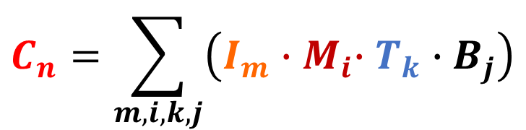
单总线结构CPU指令周期（控制流）
$$C_{n}=\sum_{m,i,k,j}{\left({I_{m}{∙M}_{i}∙T}_{k}∙B_{j}\right)}$$
节拍 | 控制信号(4 cycles)
T1 | PC_{out}, AR_{in}, X_{in}
T2 | +4
T3 | Z_{out}, PC_{in}, DRE_{in,} Read
T4 | DR_{out}, IR_{in}
取指令周期
Read = M_{IF} · T3 + lw · M_{EX} · T2
IR(I)_{out} = (lw+sw ) · M_{cal} · T2 +addi · M_{EX} · T2
节拍 | lw (5 cycles) | sw (5 cycles) | beq (5 cycles) | add (3 cycles) | addi (3 cycles)
T1 | R_{out}, X_{in} | R_{out}, X_{in} | R_{out}, X_{in}
T2 | IR(I)_{out},ADD | IR(I)_{out}, ADD | R_{out}, Rs/Rt, SUB, PSW_{in}
T1 | Z_{out}, AR_{in} | Z_{out}, AR_{in} | PC_{out}, X_{in} | R_{out}, X_{in} | R_{out} , X_{in}
T2 | DRE_{in,} Read | R_{out}, Rs/Rt, DR_{in} | IR(A)_{out}, ADD | Rs/Rt, R_{out}, ADD | IR(I)out , ADD
T3 | DR_{out}, R_{in} | DRE_{out}, Write | Z_{out}，PC_{in}=PSW.equal | Z_{out}, R_{in}, RegDst | Z_{out} , R_{in}
计算周期
执行周期
Notes:
1、以内存读信号为例，在指令周期表中可以发现，内存读信号Read在取指令周期的T3节拍，或者 在执行周期的lw指令的T2节拍需要产生。所以内存读信号Read的逻辑表达式为Read = M_{IF}·T3 + lw·M_{EX}·T2
2、同理可以给出指令寄存器立即数输出信号IR(I)_{out}的逻辑表达式，IR(I)_{out} = (lw+sw )·M_{cal}·T2 +addi·M_{EX}·T2 表示在lw和sw指令的计算周期的T2，或者是addi指令执行周期的T2需要把指令寄存器中的立即数输出，因此需要IR(I)_{out}控制信号有效。
3、按照这样的原理可以得到单总线结构CPU中所有控点的逻辑表达式，经过化简后可以得到硬布线控制器的所有最简逻辑表达式，从而用门电路实现硬布线控制器的组合逻辑。
这就是硬布线控制器的一般设计方法。

Slide 13
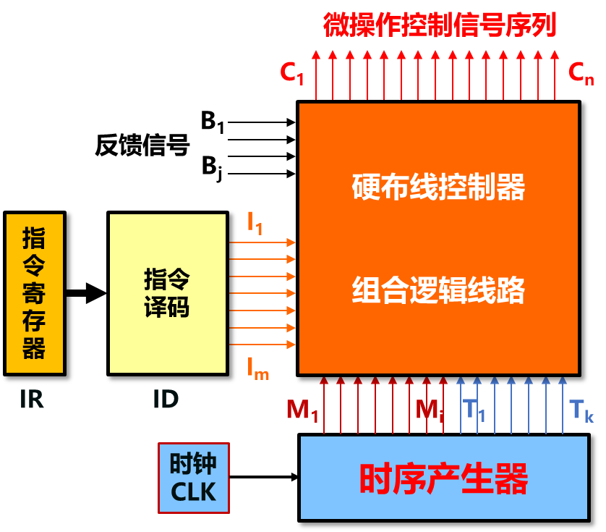
三级时序硬布线控制器设计过程
设计时序发生器： 根据机器周期以及节拍的划分构建状态图
画出所有指令的指令周期流程图，明确各节拍控制信号
找出同一微操作控制信号产生条件
写出各微操作控制信号的逻辑表达式
化简各表达式
利用组合逻辑电路实现
Notes:
1、总结一下硬布线控制器设计过程。
注：变长指令周期的时序产生器与指令译码有关；而定长指令周期的时序产生器与指令译码无关。此处画了指令译码器。

Slide 14
本章主要内容
CPU的组成和功能
数据通路
指令周期与时序（★★★）
硬布线控制器设计
三级时序硬布线控制器设计
现代时序硬布线控制器设计
微程序控制器设计

Slide 15
单总线结构CPU指令周期（控制流）——现代时序硬布线控制器设计
传统三级时序
机器周期同步，慢、设计简单
现代时序
时钟周期同步，快，设计复杂
节拍 | 控制信号(4 cycles)
T1 | PC_{out}, AR_{in}, X_{in}
T2 | +4
T3 | Z_{out}, PC_{in}, DRE_{in,} Read
T4 | DR_{out}, IR_{in}
取指令周期
S₀
S₁
S₂
S₃
节拍 | lw (5 cycles) | sw (5 cycles) | beq (5 cycles) | add (3 cycles) | addi (3 cycles)
T5 | R_{out}, X_{in} | R_{out}, X_{in} | R_{out}, X_{in}
T6 | IR(I)_{out},ADD | IR(I)_{out}, ADD | R_{out}, Rs/Rt, SUB, PSW_{in}
T7 | Z_{out}, AR_{in} | Z_{out}, AR_{in} | PC_{out}, X_{in} | R_{out}, X_{in} | R_{out} , X_{in}
T8 | DRE_{in,} Read | R_{out}, Rs/Rt, DR_{in} | IR(A)_{out}, ADD | Rs/Rt, R_{out}, ADD | IR(I)out , ADD
T9 | DR_{out}, R_{in} | DRE_{out}, Write | Z_{out}，C_{in}=PSW.equal | Z_{out}, R_{in}, RegDst | Z_{out} , R_{in} , RegDst
计算周期
S₄
S₉
S₁₄
S₅
S₁₀
S₁₅
不同状态对应不同指令阶段
S₆
S₁₁
S₁₆
S₁₉
S₂₂
执行周期
S₇
S₁₂
S₁₇
S₂₀
S₂₃
S₈
S₁₃
S₁₈
S₂₁
S₂₄
Notes:
1、三级时序的定长指令周期，所有指令使用同样数量的节拍，慢，效率低。
2、现代时序系统，是变长的指令周期，通过时钟节拍进行同步。
3、状态的切换除了和时钟节拍有关之外，还和指令译码信号有关系。这样，我们把所有指令执行的不同时钟节拍都用一个状态唯一标识，如图，当前的5条指令，一共24个状态，可以用一个5位的状态机来表示指令执行的不同状态。
4、可见指令执行的不同阶段应产生的控制信号只与状态机的现态有关，因此可以根据状态转换图得到状态转换表，得到真值表。

Slide 16
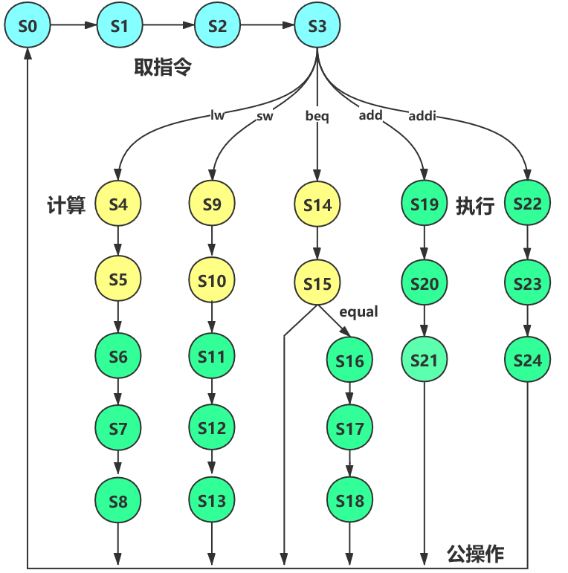
指令执行状态转换图 → 状态转换表
现态 | lw | sw | beq | add | addi | equal | 次态
S0 | x | x | x | x | x |  | S1
S1 | x | x | x | x | x |  | S2
S2 | x | x | x | x | x |  | S3
S3 | 1 |  |  |  |  |  | S4
S3 |  | 1 |  |  |  |  | S9
S3 |  |  | 1 |  |  |  | S14
S3 |  |  |  | 1 |  |  | S19
S3 |  |  |  |  | 1 |  | S22
Notes:
1、次态和现态之间的关系，不光取决于时钟节拍，还与具体执行什么指令有关。指令执行状态转换图如图所示。
2、S0-S3,取指令部分的现态与次态只与时钟节拍有关与具体指令无关。
3、S3的次态不光与时钟节拍有关，还与具体执行什么指令有关。根据指令功能（译码信号）不同，进行相应的切换，如图所示，lw指令次态是S4，而sw指令次态是S9。。。。。。
4、所有的指令执行完最后一个状态后，都要进入指令结束后的公操作阶段（中断响应），如果没有中断请求，则返回S0进行下一条指令的取指周期S0状态，循环自动执行程序。
5、根据状态转换图，可以得到状态转换真值表，现态和次态之间的关系除了与时钟节拍有关，还有指令译码信号有关，如表所示。

Slide 17
有限状态机FSM 状态转换表
现态 | lw | sw | beq | add | addi | Equal | 次态
S0 | x | x | x | x | x | x | S1
S1 | x | x | x | x | x | x | S2
S2 | x | x | x | x | x | x | S3
S3 | 1 |  |  |  |  |  | S4
S3 |  | 1 |  |  |  |  | S9
S3 |  |  | 1 |  |  |  | S14
S3 |  |  |  | 1 |  |  | S19
S3 |  |  |  |  | 1 |  | S22
S4 | x | x | x | x | x | x | S5
S5 | x | x | x | x | x | x | S6
S6 | x | x | x | x | x | x | S7
S7 | x | x | x | x | x | x | S8
S8 | x | x | x | x | x | x | S0
… |  |  |  |  |  |  | …
S15 |  |  |  |  |  | 1 | S16
S15 |  |  |  |  |  | 0 | S0
S16 |  |  |  |  |  |  | S17
取指令周期状态
lw
beq
Notes:
1、S0只要时钟节拍到来就会切换到次态S1，S1只要时钟节拍到来就会切换到S2，同理S2切换到S3
2、S3之后，根据指令译码信号不同，所切换到的次态不同。如lw=1（指令译码信号），说明当前执行的指令是lw指令，次态写换到S4。其余同理。
3、S4之后，时钟到来切换到S5，一直到S8（lw指令执行结束），之后（如果没有中断-通过反馈信号）次态切换回S0。
4、其余同理，可以得到完整真值表，根据真值表采用组合逻辑的设计方法，可以构造状态机的组合逻辑。

Slide 18

现代时序系统硬布线控制器
B₁
FSM
状态机
组合逻辑
硬布线
控制器
组合逻辑
反馈信号
B_{j}
指令寄存器
指令
译码
I₁
C₁
C_{n}
微操作控制信号序列
次态
I_{m}
IR
ID
现态
现态
时钟
CLK
状态寄存器
次态
$$C_{n}=f(现态)$$
操作控制信号仅与状态寄存器现态有关
Notes:
1、状态机构造完成后，根据指令周期流程图（15页），可知，控制信号是现态的函数$C_{n}=f(现态)$。
2、所以可以容易的设计硬布线控制器组合逻辑，产生所有控制信号序列。

Slide 19
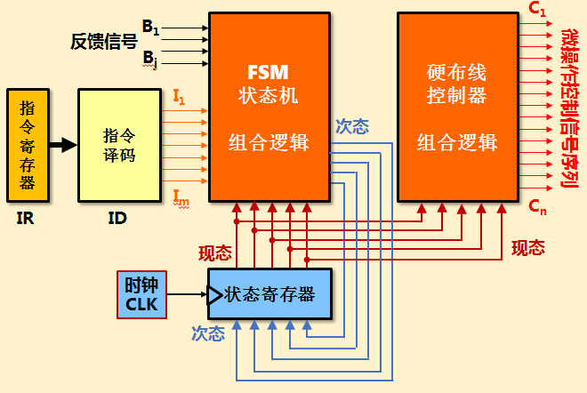
现代时序硬布线控制器设计步骤
列出所有指令的指令周期流程图，明确各节拍控制信号
绘制指令执行状态转换图
构建状态转换表
实现有限状态机组合逻辑
实现控制器组合逻辑电路

Slide 20
传统三级时序与现代时序对比
时钟周期同步，快，复杂
传统三级时序
微操作控制信号序列
C₁
C_{n}
B₁
硬布线控制器
组合逻辑线路
B₁
FSM
状态机
组合逻辑
硬布线
控制器
组合逻辑
反馈信号
反馈信号
B_{j}
B_{j}
I₁
指令寄存器
指令
译码
I₁
C₁
C_{n}
指令寄存器
指令
译码
微操作控制信号序列
次态
I_{m}
I_{m}
IR
ID
IR
ID
M₁
M_{i}
T₁
T_{k}
机器周期同步，慢，简单
启动
现态
现态
时钟
CLK
时序发生器
时钟
CLK
状态寄存器
停止
现代时序
次态
Notes:
1、核心部件是时序产生器。时序产生器确定了，硬布线控制器的逻辑就非常简单。
2、传统三级时序中的时序产生器也是一个状态机（与现代时序的状态机差不多），而且比较简单，但慢。已被淘汰。
3、现态时序系统的核心就是构造有限状态机。

Slide 21
硬布线控制器特点
结构复杂，无规则；
设计和调试困难；
不可改变指令系统和指令功能
适用于VLSI
速度快
Notes:
奔腾FDIV Bug是在1994年发现的，它存在于早期的奔腾处理器当中。这个Bug影响的是CPU的浮点单元（FPU），它会导致一些运算出现错误，例如计算除法的时候得到一个错误的结果。根据英特尔的说法，这是一个普通用户极少会遇见的Bug，普通用户甚至每27000年才会遇到一次。
奔腾FDIV Bug
尽管如此，奔腾FDIV Bug仍是一个不折不扣的缺陷，而且英特尔对该Bug最初并不重视，只决定为部分已经证明受影响的用户更换CPU。但是，这引起了用户的不满，毕竟相关产品都卖了一年了，影响的范围可不小。在用户以及竞争对手的压力下（IBM等公司也参与了推波助澜），英特尔在1994年的12月宣布召回了受影响的CPU，一些存在缺陷的CPU还被官方做成了钥匙扣。
显然，奔腾FDIV Bug并不能通过软件的方法修补，为了解决问题，英特尔召回的成本甚至高达4.75亿美元，结合通货膨胀率，这大致相当于现在的7.88亿美元。
奔腾F00F bug
这是一个在1997年发现的CPU Bug，影响了奔腾MMX和奔腾OverDrive处理器等基于P5微架构的CPU。这个Bug会导致电脑出现死机之类的情况，需要重启才能继续使用电脑。这也是一个影响深远的Bug，以至于现在很多硬件设计的缺陷都用F00F来命名。
994年10月30日，Lynchburg （佛吉尼亚）学院的 Thomas R. Nicely 博士在他的一个试验中追踪到一个未曾预期的结果，是在他的奔腾PC的一个除法问题引起的不正确答案。他将发现发到了Internet上，很快，引发了狂风 烈火，无数人重现了他发现的问题，并发现了其它会产生错误答案的情形。幸运的是，这些情况很少见，只在极端的大量数学、科学和工程计算中会导致错误结果。 大多数人在报税和运行业务时从不会遇到这类问题。这一事件引人注目的不是bug本身，而是Intel处理这一情况的方式：在芯片发布之前，他们的软件工程师在自己的测试中发现了这个问题。Intel的管理层决定问题没有严重到足以确保修复，甚至公开它。当bug被发现之后，Intel试图通过媒体和公开声明减小问题被认为的严重性。迫于压力，Intel提出更换有问题的芯片，但只是对于能够证明被这个bug影响的用户。群情激怒，Internet新闻组塞满了愤怒的客户，要求Intel解决这一问题。新闻记事将Intel描绘成对客户漠不关心和不被信任的。最终，Intel为它处理bug的方式道歉，并化费了4亿多美元更换坏的芯片。现在，Intel在它的网站上报告已知的问题，并小心关注Internet新闻组上客户的反馈。毕竟是损失惨重啊！2000年8月28日，在投产一个月并发货之后，Intel宣布召回所有的1.13MHz奔腾III处理器。问题发现在，特定的指令会造成运行的应用冻结。于是，计算机生产商们制定计划召回已经在客户手中的PC，计算更换有缺陷的芯片的成本。一切又重来一回。这与技术无关，是管理层错误决策的问题。
————————————————
版权声明：本文为CSDN博主「tiansiyuan」的原创文章，遵循 CC 4.0 BY-SA 版权协议，转载请附上原文出处链接及本声明。
原文链接：https://blog.csdn.net/tiansiyuan/article/details/1925386

Slide 22
本节重点
1
三级时序发生器原理
2
三级时序硬布线控制逻辑原理
3
现代时序系统状态机原理
4
现代时序系统硬布线逻辑原理
Notes:
1、

Slide 23
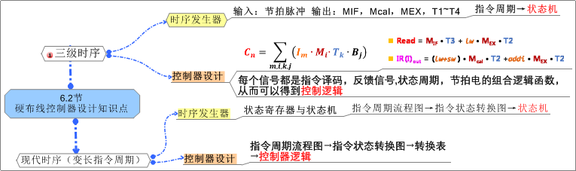
第六章 知识点总结

Slide 24


Thanks

